Slide 1
Energiatakarékos megoldások
Név: Tierhold Tamás
Felkészítő tanár: Juhász János
Iskola: Kempelen Szakképző és Kollégium
2900 Komárom, Frigyes tér 2-3.

Slide 2
Az energiatakarékosság
Az energia árak évről évre emelkednek. Mindannyiunk célja pedig az, hogy minél kevesebbet kelljen költenünk az energia felhasználásra, ezt pedig csak úgy tudjuk megoldani, ha az energia fogyasztást csökkentjük. Nem arról van szó, hogy valamilyen elektromos eszközt többé nem használunk, hanem arról, hogy ezeket a bizonyos eszközöket úgy használjuk, hogy fölösleges energiát ne fogyasszanak. Mint például, ha kimegyünk a szobából, lekapcsoljuk a villanyt, nem járatjuk az autó motorját amikor állunk stb.
Ha ezeket a szabályokat betartjuk lényegiben is kevesebb lehet a kiadásunk.

Slide 3
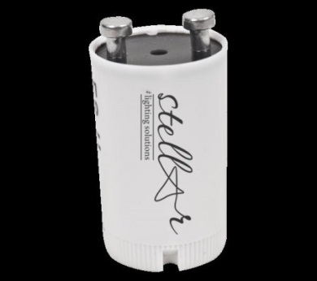
Fénycsőgyújtó elektronika előnyei
Energia megtakarítás
20-30% megtakarítás a nagy frekvencián (32 kHz) üzemelő gyújtóval.
A fényhasznosítás 10 %-al nő
Nem szükséges a Fáziskiegyenlítés
A Katódfűtés elhagyható
A gyújtás hidegkatódos, ezért a fénycsövek nem égnek ki hamar.
A gyújtás nincs kedvezőtlen hatással a katódmasszára
A Fénycső akár -25°C-ban is biztosan begyújt

Slide 4
A Fénycsőgyújtó gyakorlati előnyei
Szükségtelenné vállnak: 2 db fojtó tekercs; 2 db fázisjavító kondenzátor; 2 db zavarszűrő kondenzátor; 2 db gyújtó; 2 db gyújtófoglalat
Rövidebb ideig tart a szerelési munka az egy darab kompakt fénycsőgyújtó bekötési miatt
Jobb világítás valósítható meg, a kisebb energiafelhasználás miatt
Kisebb keresztmetszetű kábelek alkalmazhatóak, a kisebb teljesítményfelvétel miatt
nem szükséges az eddig alkalmazott több fázisú kapcsolás, illetve vezetékezés
Mozgásérzékelős rendszerekben is alkalmazhatók

Slide 5
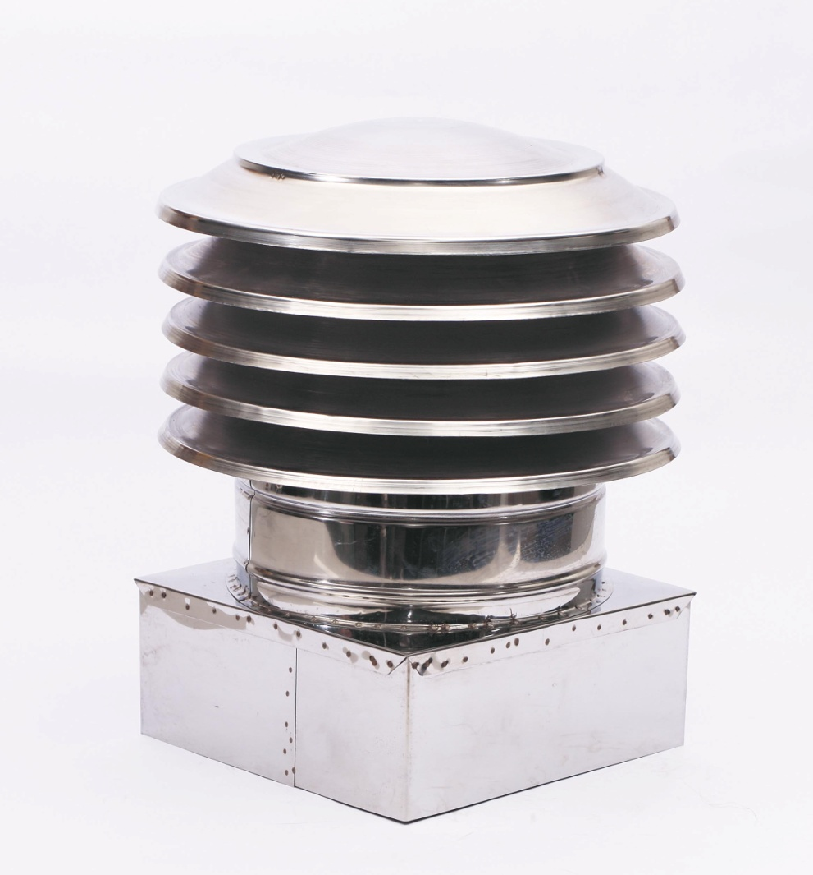
Huzatszabályzó és huzatfokozó

Slide 6
Energiatakarékossága
A Huzatszabályozóval energiát, és költséget takaríthatunk meg. A kéményből távozó égéstermék nagy százalékát teszi ki az éghető gáz. A Huzatszabályzó ezeket a gázokat hasznosítja, így energiát takarítunk meg.

Slide 7
Költséghatékonysága
Cserépkályhák, kandallók, avagy vegyes tüzelésű kazánok megbízható megoldásként átlagosan évi legalább 20-48%-os, gázfűtés esetén nagyjából 15-20%-os költségmegtakarítás érhető el a mérések, és jegyzőkönyvek alapján.

Slide 8
A huzatszabályzó égéstökéletesítése
A Huzatszabályzó állandó, az átlagosnál magasabb hőmérsékletet hoz létre a kéményekben, illetve az égéstérben, jelentősen javítva az égéshatékonyságát, növelve a hő leadást. Speciális kialakítása miatt, a még éghető gázokat bent tartja, így lehetővé téve azok elégését is, ezzel jelentős energiát takaríthatunk meg.

Slide 9
Huzatfokozó
A Huzatfokozó turbina megnöveli a szellőző kéményben a levegőáramlást, hatékonyabbá téve az energiafelhasználást, ezzel biztonságosabbá téve a az üzemeltetést.
E mellett megakadályozza a csapadék bejutását a kéménybe, védi a kemény állagát! Régi és új szellőző kéményekre is könnyen felszerelhető

Slide 10
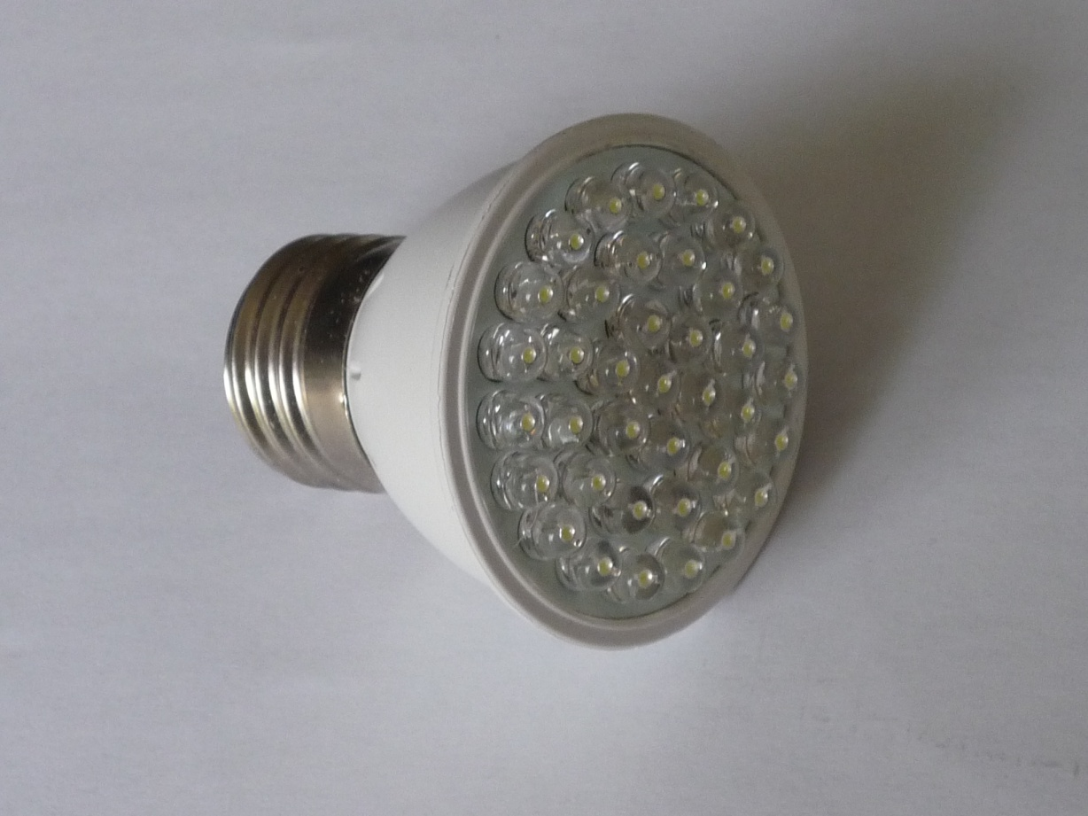
LED lámpa

Slide 11
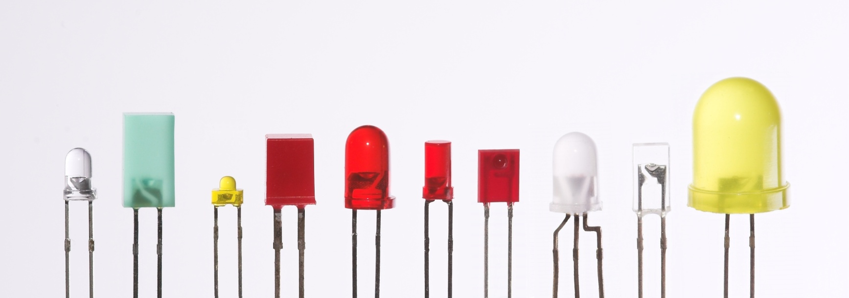
A LED lámpa, magyarul Világító Dióda
A Led lámpa félvezető anyagból készült fényforrás.

Slide 12
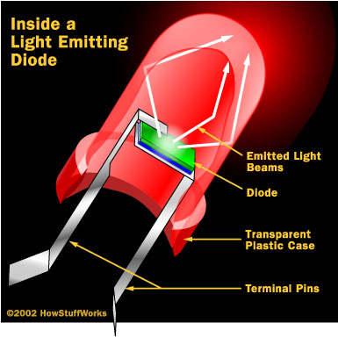
Működése
A Fény úgy keletkezik benne, hogy a diódára adott fényforrás a dióda anyagában lévő atomok elektronjait gerjeszti, amitől azok nagyobb energiaszintű elektron pályára lépnek, majd miután ezek vissza térnek eredeti helyükre fotonokat bocsátanak ki. A diffúziós kisebbségi és többségi töltéshordozók között, rekombinációs folyamat indul meg, melynek során a felszabadult energia fotonokként kisugárzódik. Nagyobb feszültség esetén nagyobb a kisugárzás mértéke is, egy bizonyos nyitóáramú árammértékig.
A sugárzás csak akkor jöhet létre, ha az elektronok átkerülnek nagyenergiájú sávból a kisebbre.
A LED-ek előnye, hogy a fény előállításához alacsony áramot és feszültséget igényel, nagy a kapcsolási sebesség, kis helyen is elfér, ütésállóak és élettartamuk is sokkal hosszabb…

Slide 13
A LED-ek előnyei
Több mint 80%-os a megtakarítás a hagyományos izzóknál
Nincs nagy hőtermelése, kevesebb az energia vesztése
Állandó a fényárama. Elektronikájának köszönhetően nincs vibráló fénye, és feszültség ingadózása sincs.
A fénycsövektől eltérően, bekapcsolásukkor azonnali teljes fényerőt bocsátanak ki.
Nincs UV sugárzása.
Több mint 50.000 óra az élettartama
Környezetkímélő is, hiszen a hosszú élettartama miatt a környezetbe nem juttat nehézfémeket.

Slide 14
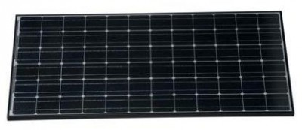
Napelemek
A Napelemek energiát hoznak létre a napsugarak hatására. A megtermelt energiát vissza táplálhatjuk az elektromos hálózatba. Ezt lehetőség szerint akkumulátorokba elraktározhatjuk, későbbi felhasználásra. A napelemek vékony szilícium lapokból állnak, melyeket különféle hordozó eszközökre illesztenek fel, ezzel biztosítva a megfelelő merevséget, és a sérülésmentességet.
A szilíciumlapkákba rétegesen meghatározott atomokat helyeznek, ezzel úgynevezett szennyezett félvezetőt kapunk. A szennyező atomok része elektron többlettel bír, a másik részének elektron hiánya van a hordozó szilíciumhoz képest. Ha a fényt alkotó fotonok egy olyan atommal ütköznek amelynek elektron többlete van , ezt kiütve elektron áramlás indul meg, azaz egyenáram fog folyni a zárt rendszerben. A fény hatására a napelem pólusai között egyenfeszültség alakul ki. Tehát a napelem áramgenerátornak tekinthető.

Slide 15
A Napelem előnyei
A napelem energiaforrása ingyenes, és belátható időn belül kifogyhatatlan.
Lehetőség szerint az egész emberiség áramszükségletét biztosítani tudja.
A napenergia meghaladja az eddigi összes többi energia forrás potenciáljait is.

Slide 16
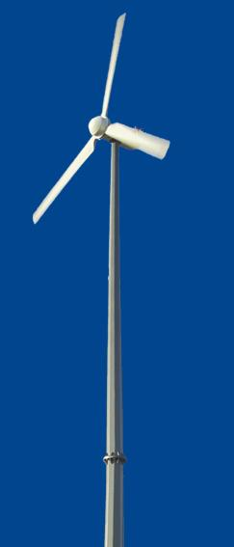
Szélturbinák
A szélenergia az egyik legolcsóbb megújuló energia forrás.
Háztartásai, de akár ipari alkalmazásra is megfelelő.

Slide 17
A szélturbina működése
A Korszerű szélturbinákat három széllapáttal építik. Az adott teljesítmény-tartományban általában a lapáthossz 13-52 m, a toronymagasság 30-124 m között változik. A tornyot acélból és betonból készítik. A szélkerék átmérőjének növelésekor, csökkentik a fordulat számot. A lapátokat üvegszálból és erősített műanyagból készítik, ezt egy speciális védőréteggel borítják a napsugarak ellen.
A szélerőművek rotorjai szélsőséges terhelésnek hathatnak a lágy szellőtől az orkánokig, attól függetlenül milyen körülmények között kell működniük, a formák, méretek és működési elvek széles skálája alakult ki a néhány KW-os kis kerekektől egészen a több MW teljesítményűig.
A szélerőművek létesítésekor általában egy megfelelő helyen több szélkereket is építenek, így a nagyszámú szélkerekekből szélerőmű farmot létrehozva.

Slide 18
A szélerőművek előnyei
A szél semmilyen veszélyes hulladékot nem hoz létre
A Szélerőművek nem tudnak emberi katasztrófát okozni, mert semmilyen veszély nincs bennük.
A szélenergia az egyik legnagyobb környezetbarát energia forrás
Megújuló energia forrás, mert a szél kifogyhatatlan

Slide 19
Az energiatakarékosság megterheli az embert?
A fénycsőgyújtó elektronika energiatakarékos, de hatékonyabb is a hagyományosnál?
Több, vagy kevesebb helyet foglal egy fénycsőgyújtó elektronika?
A huzatszabályzó, szennyezi a levegőt?
A LED lámpa minden eddigi fényforrásnál jobb, és takarékosabb megoldás?
A LED lámpák mára kiterjedt alkalmazhatósággal rendelkezik, bárhol megtaláljuk, van esély arra, hogy a hagyományos égők helyett mindenhol LED lámpákkal találkozzunk, mint Utcai világításnál, városi díszkivilágításnál, vagy akár otthoni lámpáinknál?
A LED lámpa környezetbarát?
A Napelem miért jobb mint a szénerőmű, vagy az atomerőmű?
A Napelem felhős, borult időben, nem kap napfényt, nem termel energiát, vajon miért tudjuk az energiáját még is felhasználni ilyen időben?
A Szélerőműt hol láthatunk, városban vagy vidéken, ahol nincsenek magas épületek?
Több Környezetbarát is a Szélerőművet tartja legelső helyen, miért?
A Szélerőművek miért nem okozhatnak emberi katasztrófát?

Slide 20
Források
http://energiavadasz.hu/tanacsadas_meglevo.html
http://lampaszalon.unas.hu/shop_ordered/9278/shop_pic/EM990S10.jpg
http://energiatakarekos.com/wp-content/uploads/2013/01/Szabalyzo.jpg
http://energiatakarekos.com/wp-content/uploads/2012/04/led-001.jpg
http://upload.wikimedia.org/wikipedia/commons/9/9e/Verschiedene_LEDs.jpg
http://b-led.hu/images/stories/led-diagram.jpg
http://energiatakarekos.com/fenycsogyujto-elektronika/fenycso-mukodteto-elektronikarol/
http://energiatakarekos.com/fenycsogyujto-elektronika/fenycso-elektronika-muszaki-elonyei/
http://energiatakarekos.com/fenycsogyujto-elektronika/fenycso-elektronika-gyakorlati-elonyei/
http://energiatakarekos.com/huzatszabalyzo/
http://hu.wikipedia.org/wiki/Vil%C3%A1g%C3%ADt%C3%B3_di%C3%B3da
http://b-led.hu/index.php?option=com_content&view=article&id=20&Itemid=65&lang=hu
http://www.nap-elemek.hu/napelemek-mukodese/
http://www.nap-elemek.hu/wp-content/uploads/2010/09/HIP-215NHE5-e1285590728207.jpg
http://napelem.net/napelemes_rendszer/napelem_elonyei.php
http://www.megujuloenergiak.eu/userfiles/images/10kw_szelgenerator.jpg
http://www.felsofokon.hu/kornyezetvedelem-es-kutatas-fejlesztes/2012/02/04/a-szeleromuvek-mukodese-es-kornyezeti-hatasaik
http://www.emergia.hu/index.php?option=com_content&task=view&id=49&Itemid=87

